Slide 1

Je compose pour vous avec ma douce et fidèle amie
Quelles célébrités incarnent ces tableaux ?
par Lande N°1

Slide 2
Je compose pour vous avec ma douce et fidèle amie
Le site Worth1000 a décidé de mélanger les célébrités d’aujourd’hui avec des peintures anciennes. Et le résultat est incroyable. À la rédaction, on a essayé de deviner quelle star est représentée sur les différents tableaux.

Slide 3
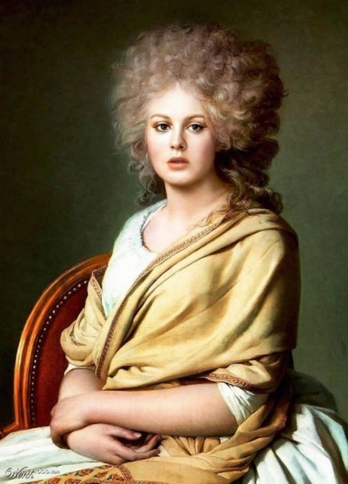
Je compose pour vous avec ma douce et fidèle amie
Adèle

Slide 4
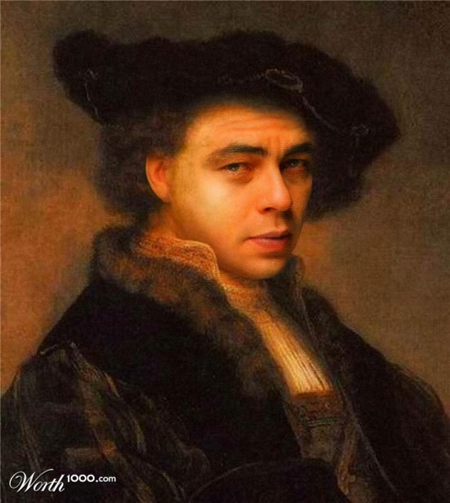
Je compose pour vous avec ma douce et fidèle amie
Benicio Del Toro

Slide 5
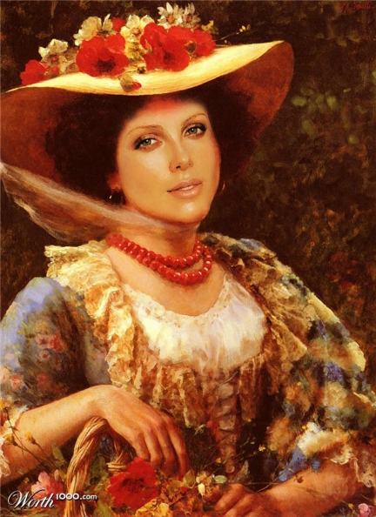
Je compose pour vous avec ma douce et fidèle amie
Charlize Theron

Slide 6
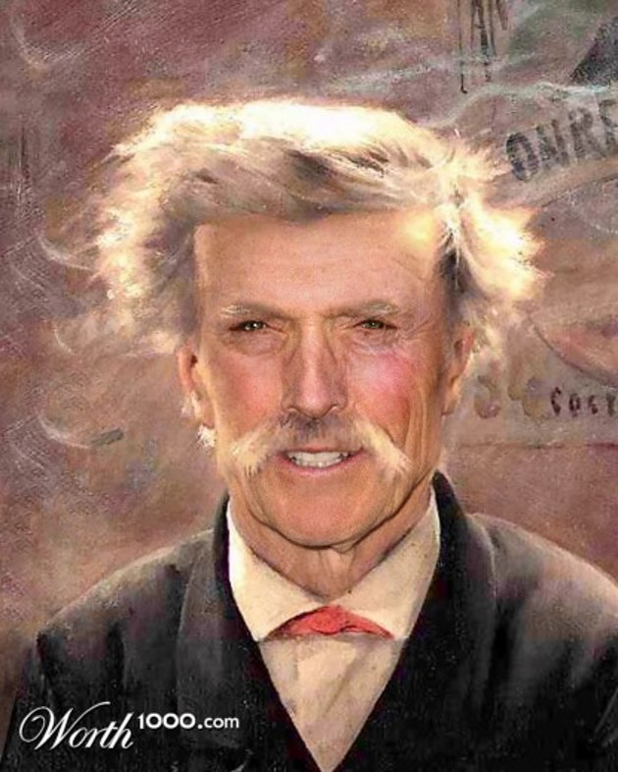
Je compose pour vous avec ma douce et fidèle amie
Clint Eastwood

Slide 7
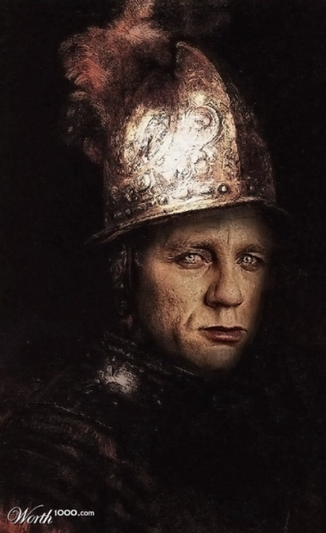
Je compose pour vous avec ma douce et fidèle amie
Daniel Craig

Slide 8
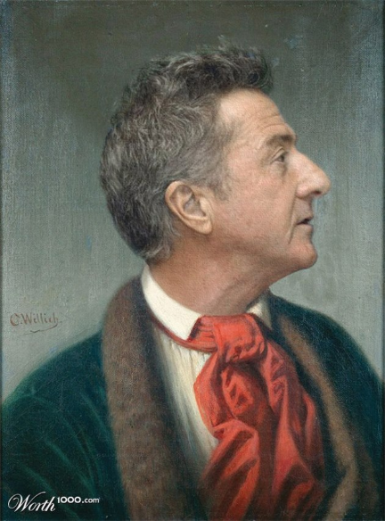
Je compose pour vous avec ma douce et fidèle amie
Dustin Hoffman

Slide 9
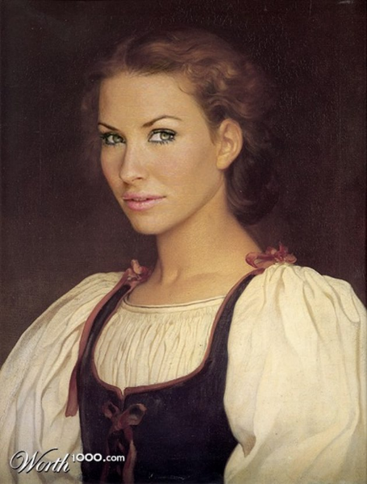
Je compose pour vous avec ma douce et fidèle amie
Evangeline Lilly

Slide 10
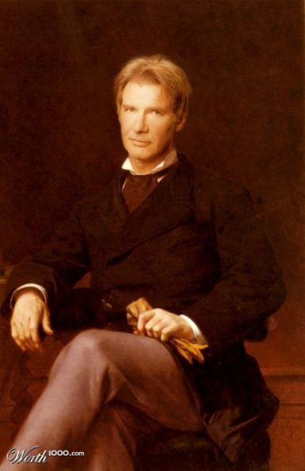
Je compose pour vous avec ma douce et fidèle amie
Harrison Ford

Slide 11
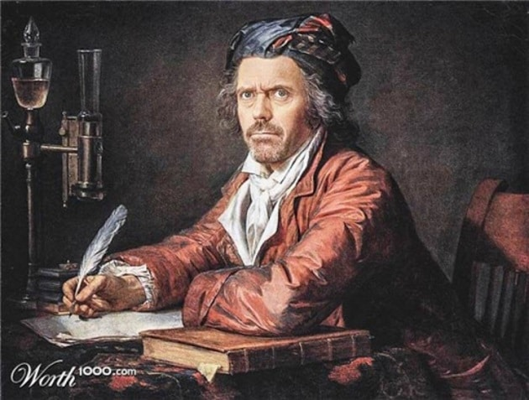
Je compose pour vous avec ma douce et fidèle amie
Hugh Laurie

Slide 12
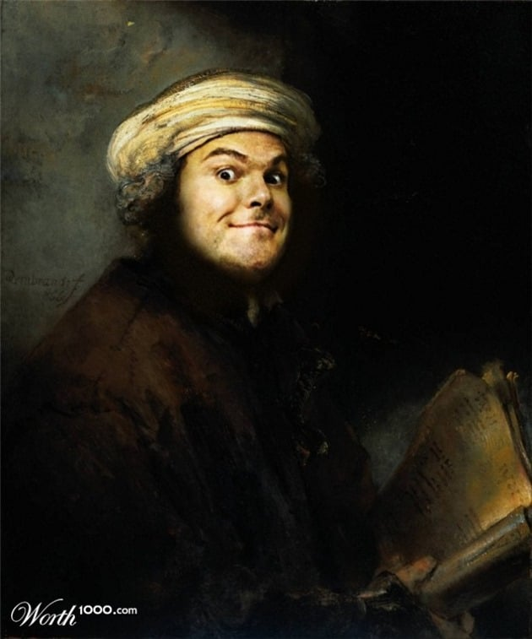
Je compose pour vous avec ma douce et fidèle amie
Jack Black

Slide 13
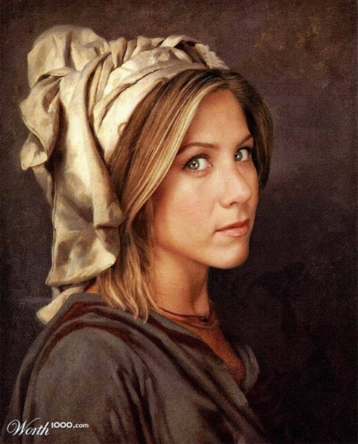
Je compose pour vous avec ma douce et fidèle amie
Jennifer Anniston

Slide 14
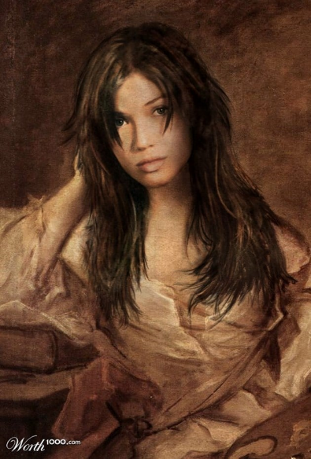
Je compose pour vous avec ma douce et fidèle amie
Jennifer Lawrence

Slide 15
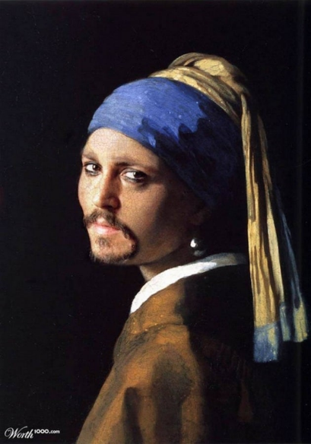
Je compose pour vous avec ma douce et fidèle amie
Johnny Depp

Slide 16
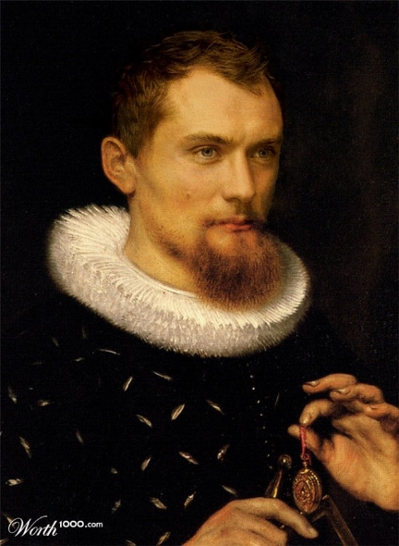
Je compose pour vous avec ma douce et fidèle amie
Jude Law

Slide 17
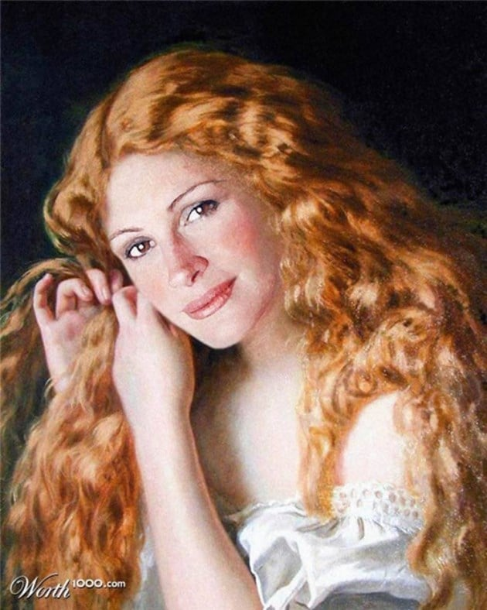
Je compose pour vous avec ma douce et fidèle amie
Julia Roberts

Slide 18
Je compose pour vous avec ma douce et fidèle amie
C’était
Quelles célébrités incarnent ces tableaux ?
par Lande N°1

